Slide 1
Open Roberta Lab
Movimientos Básicos

Slide 2
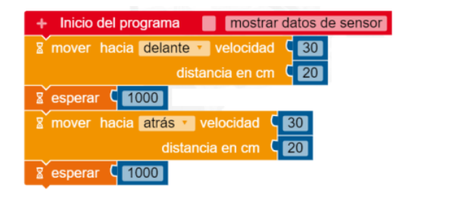
Mover Robot hacia adelante y hacia atrás
Se debe utilizar los bloques mover hacia (acción) y esperar (control) combinados, como se muestra en la figura.
Al bloque mover hacia se le indica:
  Sentido: adelante o atrás.
  velocidad: valor numérico de la velocidad del robot.
  distancia: valor numérico en cm de la distancia a recorrer por el robot.
Al bloque esperar se le indica:
  Tiempo: valor numérico en milisegundos

Slide 3
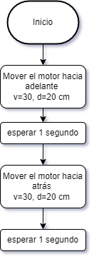
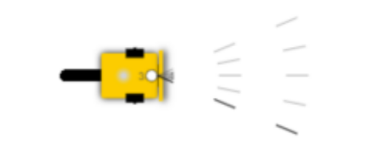
Mover Robot hacia adelante y hacia atrás
El algoritmo del código en bloques mostrado es:
  Mover el robot hacia adelante a velocidad de 30 y distancia de 20 cm
  Esperar 1000 milisegundos (1 segundo)
  Mover el robot hacia atrás a velocidad de 30 y distancia de 20 cm
  Esperar 1000 milisegundos (1 segundo)

Slide 4
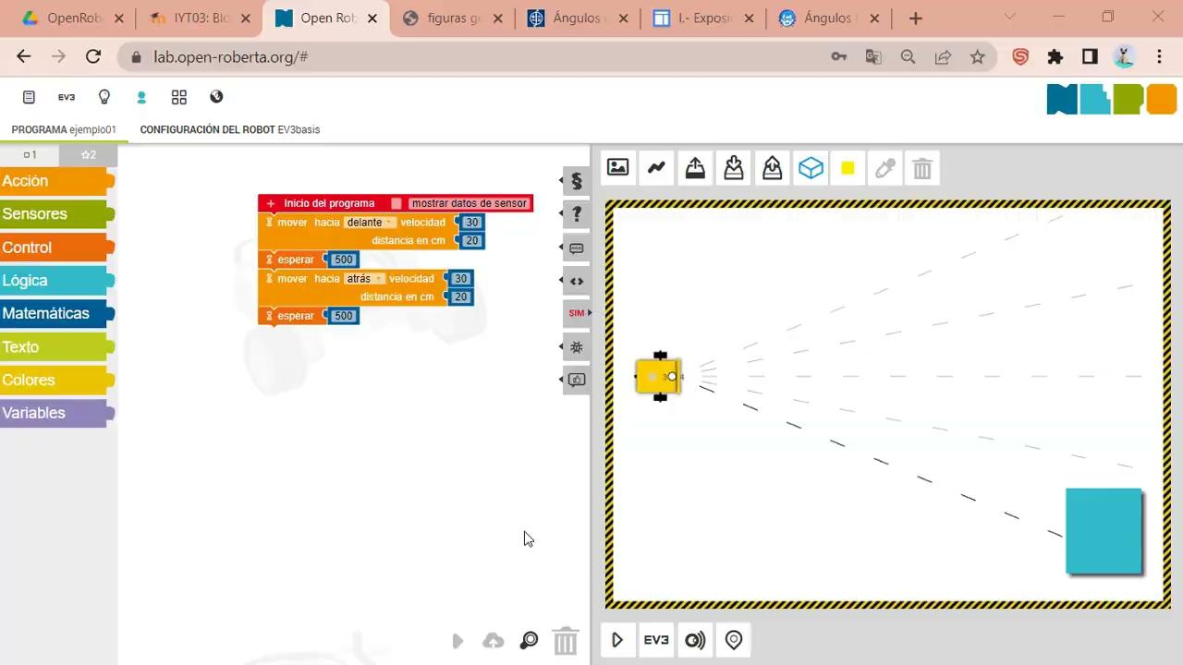
Mover Robot hacia adelante y hacia atrás

Slide 5


Bloque SAY
Bloque Girar
Se utiliza para que el robot emita una voz, la cual viene predeterminada por la plataforma. Se encuentra en la pestaña Acción.
Se utiliza para poder girar el robot un determinado número de grados, en el sentido indicado y a un valor específico de velocidad. Se encuentra en la pestaña Acción.

Slide 6
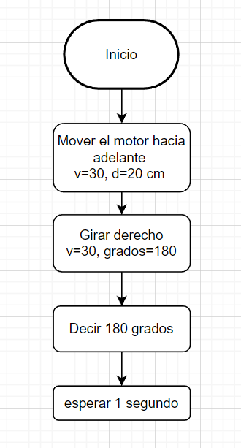
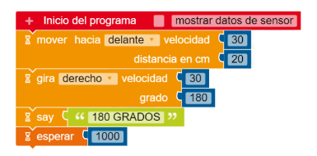
Ejemplo: Say y Girar
Hacer que el robot se mueva hacia adelante, gire 180°, diga: 180 GRADOS y que al final espere por 1 segundo.

Slide 7
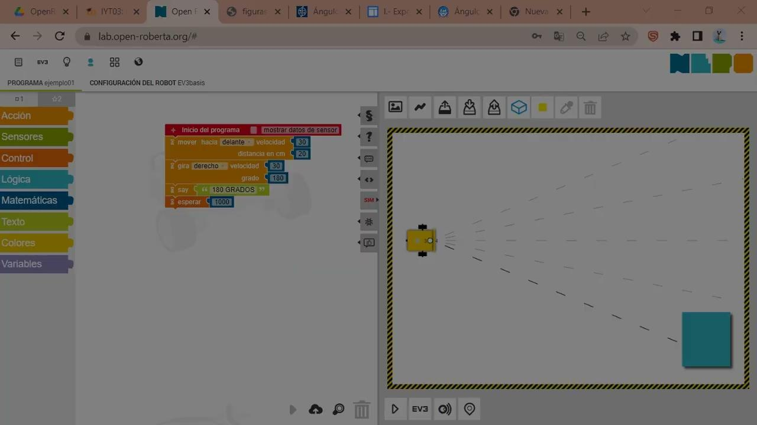
Ejemplo: Say y Girar

Slide 8
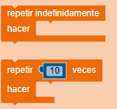
Bloque Bucle
Un bucle o ciclo, es una secuencia de instrucciones que se ejecuta repetidas veces, hasta que la condición asignada a dicho bucle deja de cumplirse. En open Roberta, podemos utilizar el bucle de forma INFINITA o podemos asignarle que se repita un determinado número de veces. Se encuentra ubicado en la pestaña de CONTROL

Slide 9
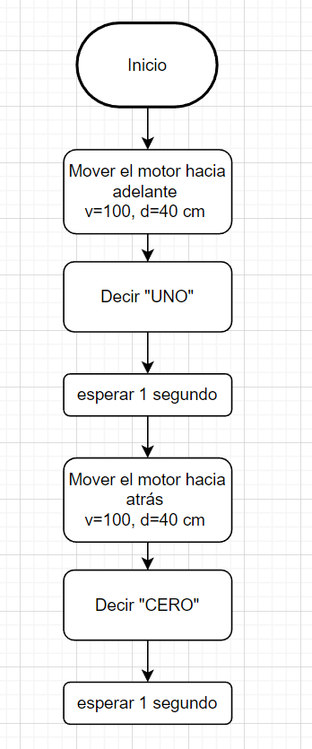
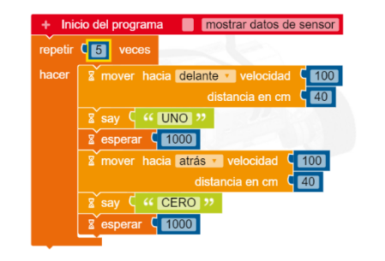
Ejemplo: Bucle
Hacer que el robot se mueva hacia adelante diga “UNO” espere 1 segundo, se mueve hacia atrás diga “CERO” y espere 1 segundo y se repita 5 veces todo el proceso

Slide 10
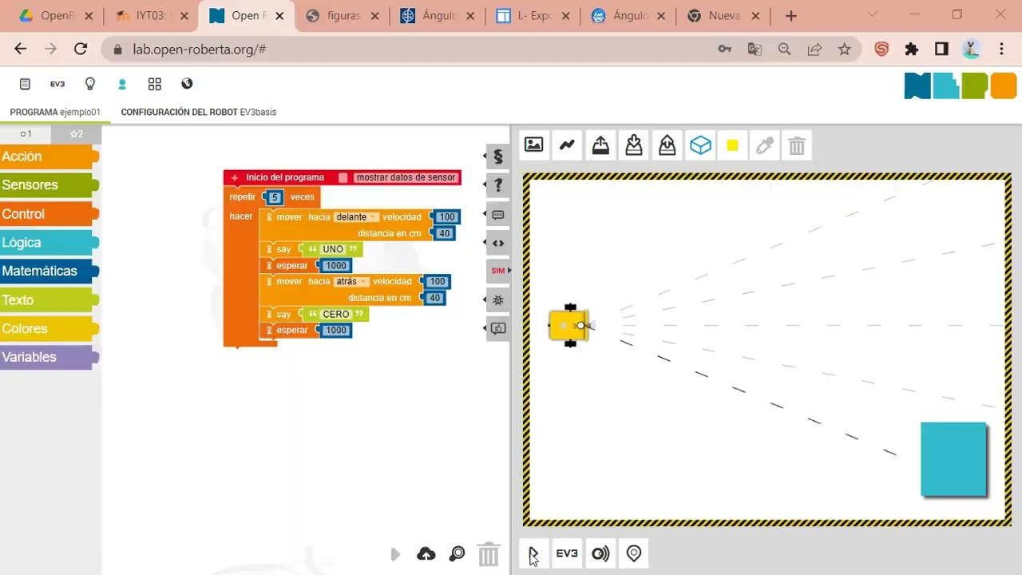
Ejemplo: Bucle

Slide 11
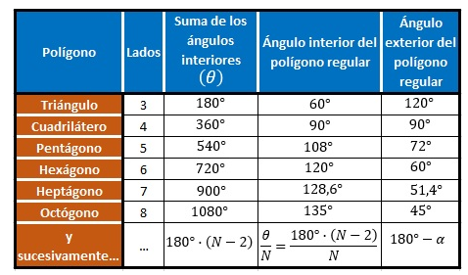
Figuras Geométricas
Utilizando los bloques mover, girar y bucle, y activando el trazo, se puede utilizar el robot para dibujar figuras geométricas.
Para ello es necesario saber el ángulo externo e interno de la figura geométrica a dibujar y el tamaño del lado.
Dependiendo de la orientación del robot y el sentido de giro a utilizar, se calcula el ángulo de giro del robot para dibujar la figura geométrica.
En la siguiente tabla están los ángulos de los diferentes polígonos.

Slide 12

Triángulo
Dibujar con el robot un triángulo equilátero de lado 50 cm.
En primer lugar, se debe ubicar el robot en el panel de simulación, cuya posición inicial es en dirección derecha paralela al plano horizontal.
Al inicio se debe girar 60 grados a la izquierda para ubicar el robot en la dirección del primer lado del triángulo.
Luego de moverse hacia adelante la distancia de 50 cm
2
1
60º
60º
120º
3

Slide 13
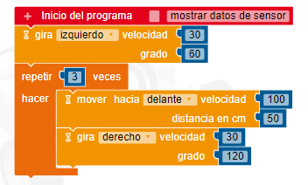
Triángulo
Una vez se dibuje el primer lado debe girar 120º para que el carro se direccione para dibujar el segundo lado, esto se repite 3 veces para dibujar los 3 lados
60º
120º

Slide 14
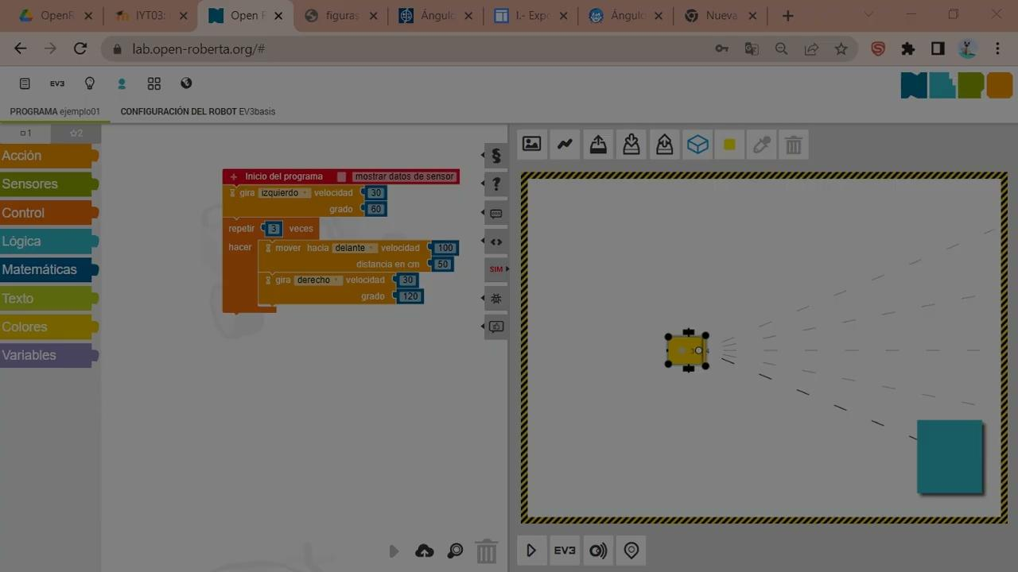
Triángulo

Slide 15
Ahora realiza la actividad de desarrollo

